Slide 1
6. Tahy / Kostry / Nejkratší cesty …
BI-EP2
Efektivní programování 2
LS 2018/2019
Ing. Martin Kačer, Ph.D.
© 2019 Martin Kačer
Katedra teoretické informatiky
Fakulta informačních technologií
České vysoké učení technické v Praze

Slide 2
Příklad: listonoš
Listonoš chce rozvézt dopisy
Jak každou ulicí projet právě jednou?

Slide 3
Pravidla pro pokrytí
Kdy lze pokrýt graf jedním tahem?
musí být souvislý
musí být Eulerův nebo právě 2 liché stupně
Kolik tahů obecně na souvislý graf?
Počet uzlů lichého stupně děleno dvěma
A co když není souvislý?
Řešíme každou komponentu zvlášť

Slide 4
Jak to naprogramovat?
Rozdělit na komponenty souvislosti
V každé spočítat uzly s lichým stupněm
0 => jeden tah (a bude uzavřený)
N => N/2 tahů (otevřených)
Jak tahy přesně stanovit?
(k diskuzi)

Slide 5
Orientované grafy
Princip je stejný
Místo „sudý stupeň“ je „stejný vstupní a výstupní stupeň“
Pozor, když se liší o víc než 1
Nutno započítat celý rozdíl

Slide 6
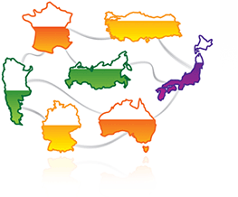
Konektivita grafů

Slide 7
Artikulace
Artikulace = uzel, jehož odebráním se zvýší počet souvislých komponent

Slide 8
Most
Most = hrana, jejímž odebráním se zvýší počet souvislých komponent (= hrana, která není v žádném cyklu)

Slide 9
Další pojmy
2-souvislý (biconnected) graf
2-souvislá komponenta
bez artikulací
Praktická stránka: vliv na spolehlivost
Výpadky uzlů
Výpadky spojů mezi uzly

Slide 10
Jak najít artikulace/mosty?
Relativně jednoduchý algoritmus
Zkusím odebírat uzly (příp. hrany)
Testuji, zda graf je stále souvislý
(případně vzrostl počet komponent)
Operační složitost?
O(u.(u+h)) (artik.) O(h.(u+h)) (mosty)

Slide 11
Hledání artikulací – efektivněji
Jeden průchod hledání do hloubky
Vznikne strom + zpětné hrany
Jak vypadá artikulace?

Slide 12
Hledání artikulací
Artikulace = vnitřní uzel (tj. ne list) stromu, z jehož potomka se nelze dostat do předků
Stačí jeden takový potomek
Může vést i do daného uzlu (artikulace)

Slide 13
Hledání artikulací – jak na to?
Časové značky => pořadí uzlu – d[u]
Rekurze vrací, do jakého nejnižšího uzlu se lze z kterého podstromu vrátit – low[u]
1
1
9
d[u]
2
u
9
2
1
3
7
low[v]
2
v
d[v]
4
2
3
1
5
6
8
low[v] ≥ d[u]

Slide 14
Artikulace – speciální případ
Artikulace = kořen, pokud má víc dětí

Slide 15
Hledání mostů
Velmi podobně
Most = stromová hrana, z jejíhož podstromu se nelze dostat k vyšším uzlům
1
2
8
d[u]
2
u
8
2
7
3
7
low[v]
2
v
d[v]
4
2
3
low[v] > d[u]
5
6

Slide 16
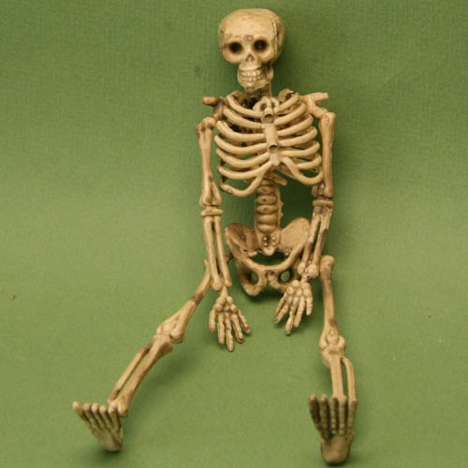
Kostry grafu

Slide 17
Jarník-Prim: princip algoritmu
Postupně připojujeme uzel, který je nejblíže k již připojeným
6
3
8
4
6
8
5
5
2
7
7
4
5
5
6
7
4

Slide 18
Jarník-Prim: princip algoritmu
Postupně připojujeme uzel, který je nejblíže k již připojeným
6
3
8
4
6
8
5
5
2
7
7
4
5
5
6
7
4

Slide 19
Jarník-Prim: základ kódu
for (Node n : allNodes()) {
n.open = true;
n.dist = +∞;
}
start.dist = 0;
while (anyOpenNodeLeft()) {
Node n = findOpenWithMinDist();
n.open = false;
selectEdge(n.prev, n);
for (Node x : neighbors(n)) {
if (x.open && x.dist > edgeLen(n, x)) {
x.dist = edgeLen(n, x);
x.prev = n;
}
} }
inicializace
připoj nejbližšího
uprav vzdálenosti jeho sousedů

Slide 20
Jarník-Prim: složitost
Jaká je složitost?
Záleží na implementaci prioritní fronty!!
Obyčejné pole => O(u²)
Binární halda => O(h . log u)
(což může být i víc než u pole!)
A také na reprezentaci grafu (jako vždy)

Slide 21
Jarník-Prim: jak naprogramovat
for (Node n : allNodes()) {
n.open = true;
n.dist = +∞;
}
start.dist = 0;
while (anyOpenNodeLeft()) {
Node n = findOpenWithMinDist();
n.open = false;
selectEdge(n.prev, n);
for (Node x : neighbors(n)) {
if (x.open && x.dist > edgeLen(n, x)) {
x.dist = edgeLen(n, x);
x.prev = n;
}
} }

Slide 22
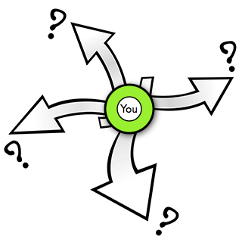
Nejkratší cesty

Slide 23
Dijkstra: princip algoritmu
Postupně zavíráme uzly, které mají nejmenší vzdálenost
10
10
3
3
4
6
8
3
5
5
2
7
7
4
5
5
6
7
4

Slide 24
Dijkstra: princip algoritmu
Postupně zavíráme uzly, které mají nejmenší vzdálenost
10
7
10
3
3
4
6
8
5
3
5
5
2
7
7
4
5
5
6
7
4
10

Slide 25
Dijkstra: princip algoritmu
Postupně zavíráme uzly, které mají nejmenší vzdálenost
7
10
3
3
4
6
8
5
3
5
5
2
7
7
4
5
5
6
7
4
9
10

Slide 26
Dijkstra: princip algoritmu
Postupně zavíráme uzly, které mají nejmenší vzdálenost
7
10
3
10
3
4
6
8
5
3
5
5
13
2
7
7
12
4
5
12
5
6
7
4
9

Slide 27
Dijkstra: základ kódu
for (Node n : allNodes()) {
n.open = true;
n.dist = +∞;
}
start.dist = 0;
while (anyOpenNodeLeft()) {
Node n = findOpenWithMinDist();
n.open = false;
for (Node x : neighbors(n)) {
if (x.dist > n.dist + len(n, x)) {
x.dist = n.dist + len(n, x);
x.prev = n;
}
} }
inicializace
připoj nejlepšího
uprav vzdálenosti jeho sousedů

Slide 28
Dijkstra x Jarník-Prim
V čem je rozdíl oproti hledání kostry?
Přestože řeší jinou úlohu, jsou si algoritmy strukturou podobné
while (anyOpenNodeLeft()) {
Node n = findOpenWithMinDist();
n.open = false;
for (Node x : neighbors(n)) {
int d = n.dist + len(n, x);
if (x.dist > d) {
x.dist = d; x.prev = n;
}
} }

Slide 29
Dijkstra: složitost
Jaká je složitost?
Záleží na implementaci prioritní fronty!!
Obyčejné pole => O(u²)
Halda => O(h . log u)
(což může být i víc než u pole!)
A také na reprezentaci grafu (jako vždy)

Slide 30
Příklad: Velikost potrubí
Graf modelující potrubí
Ohodnocení hran = průměr trubky
Jaký největší předmět lze poslat?
=> Jiné operace při kombinování cest

Slide 31
Příklad: Velikost potrubí
Jaký největší předmět lze poslat?
+ → min min → max
while (anyOpenNodeLeft()) {
Node n = findOpenWithMinDist();
n.open = false;
for (Node x : neighbors(n)) {
int d = n.dist + len(n, x);
if (x.dist > d) {
x.dist = d; x.prev = n;
} } }
min(
;
)
<

Slide 32
Další operace pro cesty
Nejspolehlivější komunikační linka
+ → × min → max
while (anyOpenNodeLeft()) {
Node n = findOpenWithMinDist();
n.open = false;
for (Node x : neighbors(n)) {
int d = n.dist + len(n, x);
if (x.dist > d) {
x.dist = d; x.prev = n;
} } }
.
<

Slide 33
Další operace pro cesty
Nejvýhodnější směnný kurz
+ → × min → min
while (anyOpenNodeLeft()) {
Node n = findOpenWithMinDist();
n.open = false;
for (Node x : neighbors(n)) {
int d = n.dist + len(n, x);
if (x.dist > d) {
x.dist = d; x.prev = n;
} } }
.
>

Slide 34
Příklad: Cestování MHD
Doba jízdy mezi zastávkami
Pro jednoduchost to není jízdní řád
Přestup:
Tramvaj-tramvaj: 1 min
Tramvaj-metro: 5 min
Metro-metro: 3 min

Slide 35
Příklad: Cestování MHD
Nutné „rozdvojit“ uzly
Metro x Tramvaj
Nám. Míru
T
M
T
M
Muzeum
I. P. Pavlova
T
M
Karlovo nám.
M
Můstek
T
M
Národní třída
T
M

Slide 36
Příklad: Cestování MHD
Pozor na zahrnování přestupů!
Nutno vzít v úvahu při „příjezdu“
Nám. Míru
T
M
T
M
Muzeum
X+7
I. P. Pavlova
T
M
X+11
6
Karlovo nám.
M
Můstek
X
M
4
Národní třída
T
M
X+5
X+9

Slide 37
Příklad: Rande
Dvě osoby skončí v nějakou dobu v práci
Pracovní doba nemusí být pro oba stejná
Jak se mohou co nejrychleji potkat?
Nezáleží na místě
(úloha Catch the Bus, CTU Open 2007)

Slide 38
Příklad: Rande
Pustíme Dijkstrův algoritmus pro oba
Hledáme nejmenší maximum z obou časů
7
11
10
13
18
10
3
3
4
6
8
5
5
5
5
2
3
15
14
4
7
13
7
13
15
4
5
12
5
6
7
4
9
9
16
10
18

Slide 39
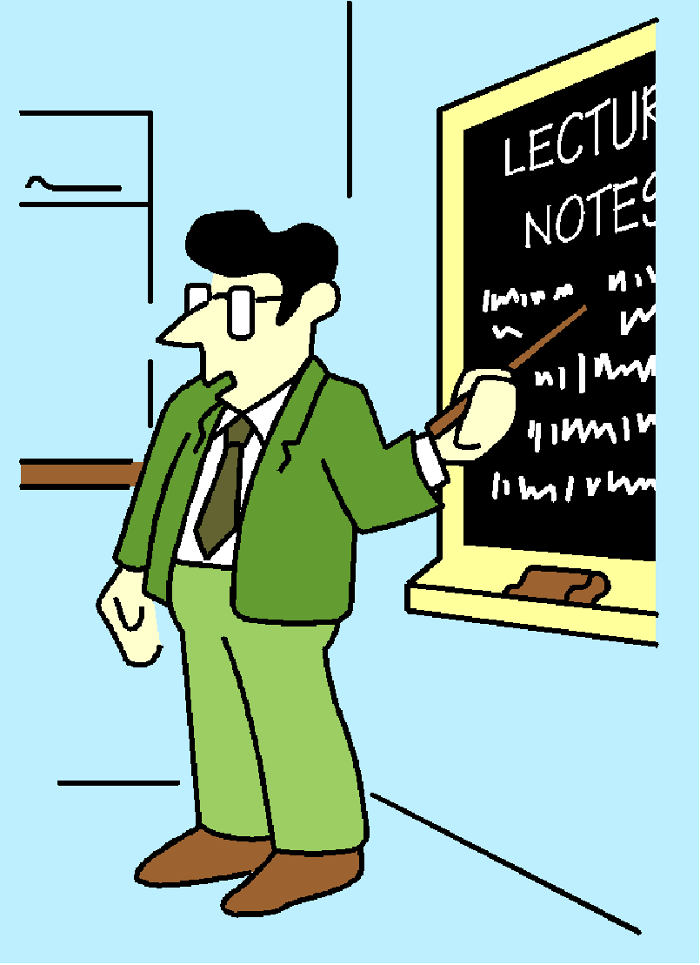
Tvorba úloh

Slide 40
Vaše „autorská úloha“
Podmínka získání zápočtu !!!
Zadání
Vzorové řešení
Testovací data
Časový limit

Slide 41
Autorská úloha – zadání
Čeština / angličtina (příp. slovenština)
Přesné
Jednoznačné
Stručné
Formát vstupu a výstupu
Jednoduché příklady
Kdy je špatné?
Někdo nepochopí (a není to jeho chyba)

Slide 42
Autorská úloha – řešení
C / C++ / Java
Správné
Přehledné (demonstruje postup)
S vysvětlením algoritmu (česky/anglicky)
Na začátku zdrojového kódu
Ve zvláštním souboru
Kdy je špatné?
Existuje platné zadání, které nevyřeší

Slide 43
Autorská úloha – testovací data
Odpovídající zadání (formát i data)
Postihující maximum případů
Nejmenší a největší případy
Speciální případy
Mohou být generována programem
Několik ručních „ukázkových“ vstupů
Kdy jsou špatná?
Dovolí přijmout nesprávné řešení

Slide 44
Autorská úloha – časový limit
Stačí krátké zdůvodnění
Jak moc je časový limit důležitý
Násobek času vzorového programu
Na čem selže neefektivní řešení (je-li takové)
Ne (!) konkrétní časy
Kdy je špatně?
Když dle toho nejde nastavit konkrétní limit

Slide 45
Autorská úloha – odevzdání
Termín 1. května 2019 (21:00)
Dva a půl týdne před zápočtem
Hodnocení kolegů od 4. května
Bez uvedení autora
Snažte se opravdu hodnotit úlohu
Objevování chyb (viz dříve)

Slide 46
Autorské úlohy – připomenutí
Zadání
Vzorové řešení
Testovací data
Stručný rozbor časového limitu
Termín do 1. května!

Slide 47
Úlohy
Grafy
Toll (přemýšlejte, co je v této verzi neobvyklé)
Play on Words
Freckles
Tourist Guide

